Slide 1




ĐẠI HỌC TRÀ VINH
KHOA KỸ THUẬT & CÔNG NGHỆ
BÁO CÁO
ĐỒ ÁN CƠ SỞ NGÀNH
XÂY DỰNG WEBSITE GIỚI THIỆU CÁC NGÔI CHÙA NỔI TIẾNG CỦA TỈNH TRÀ VINH SỬ DỤNG REACT.JS
GVHD: TS. Nguyễn Nhứt Lam
SVTH: Lê Khánh Đăng
Lớp: DA22TTA

Slide 2



Nội dung
I. Lý do chọn đề tài, mục tiêu
II. Phân tích và thiết kế hệ thống
III. Công cụ thực hiện
IV. Kết quả nghiên cứu
V. Kết luận

Slide 3
I. Lý do chọn đề tài, mục tiêu
Lý do chọn đề tài
Tỉnh Trà Vinh sở hữu di sản văn hóa Khmer độc đáo và nhiều ngôi chùa nổi tiếng, tuy nhiên thông tin và hình ảnh về các di sản này chưa được quảng bá rộng rãi trên nền tảng kỹ thuật số. Điều này khiến việc tiếp cận thông tin về văn hóa, lịch sử và du lịch tại Trà Vinh gặp nhiều hạn chế.
Mục tiêu
Sử dụng các công nghệ tiên tiến như React.js, Node.js và MongoDB, xây dựng website cung cấp thông tin chi tiết về lịch sử, kiến trúc và các sự kiện văn hóa liên quan đến các ngôi chùa đến người dùng. đồng thời tối ưu hóa trải nghiệm người dùng và khả năng tìm kiếm trên các công cụ tìm kiếm (SEO).
Dự án không chỉ góp phần bảo tồn, quảng bá văn hóa địa phương mà còn thúc đẩy du lịch và tăng cường nhận thức cộng đồng về giá trị văn hóa đặc sắc của Trà Vinh.

Slide 4




II. Phân tích và thiết kế hệ thống
Phân tích yêu cầu chức năng
Thiết mô hình dữ liệu
Thiết kế cấu trúc trang Web

Slide 5
1. Phân tích yêu cầu chức năng
Yêu cầu chức năng
Hiển thị thông tin về tỉnh Trà Vinh: Cung cấp chi tiết về văn hóa, lịch sử, và các địa điểm du lịch.
Giới thiệu các ngôi chùa nổi tiếng: Danh sách chùa Khmer kèm tên, mô tả, lịch sử, hình ảnh, và vị trí.
Quản lý thông tin chùa: Cho phép quản trị viên thêm, sửa, xóa thông tin các ngôi chùa.
Liên hệ: Người dùng gửi ý kiến về các ngôi chùa, địa điểm, hoặc sự kiện.
Tối ưu giao diện: Giao diện thân thiện, tương thích mọi thiết bị và kích thước màn hình.
Yêu cầu phi chức năng
Hiệu suất: Trang web cần tối ưu hóa tốc độ tải trang, giảm thời gian phản hồi.
Tính bảo mật: Đảm bảo an toàn thông tin cho người dùng và hệ thống.
Khả năng mở rộng: Hệ thống cần có khả năng mở rộng trong tương lai để thêm các tính năng mới hoặc mở rộng phạm vi các ngôi chùa.
SEO: Cải thiện khả năng tìm thấy website trên các công cụ tìm kiếm thông qua việc tối ưu hóa nội dung và mã nguồn (meta tags, cấu trúc URL, ...).

Slide 6
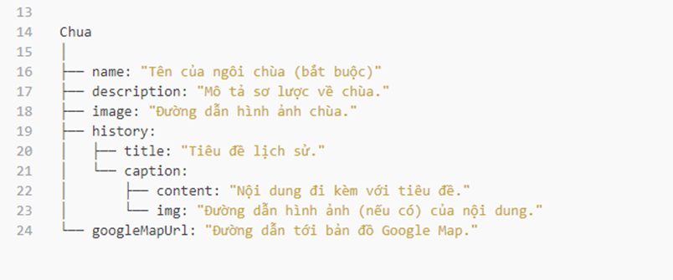
2. Phân tích yêu cầu chức năng
Mô hình dữ liệu của chùa trong MongoDB

Slide 7
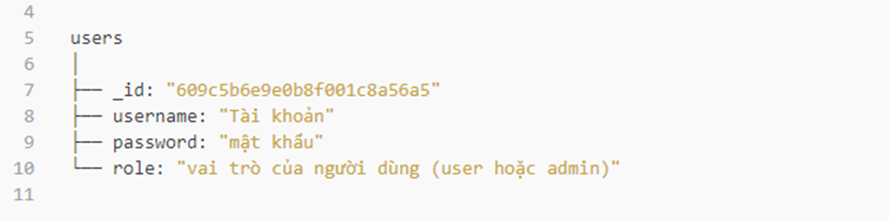
2. Phân tích yêu cầu chức năng
Mô hình dữ liệu của người dùng trong MongoDB

Slide 8
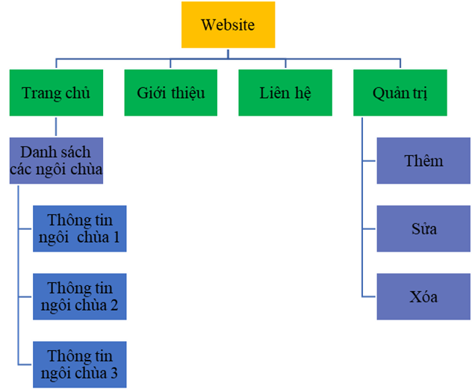
3. Thiết kế cấu trúc trang Web
Sơ đồ cấu trúc trang Web

Slide 9




III. Công cụ thực hiện
Sử dụng các công cụ Web hiện đại như:
HTML
CSS
Javascript
React.js
Node.js
MongoDB

Slide 10
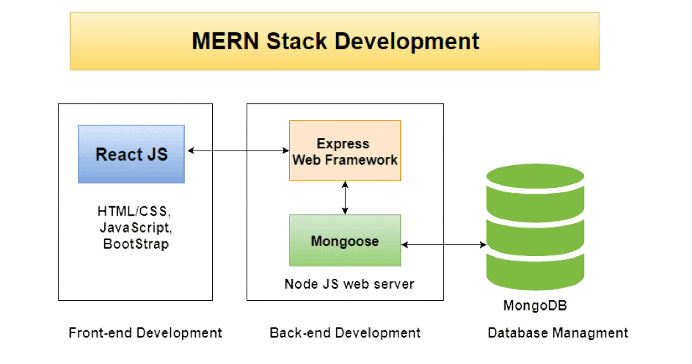
III. Công cụ thực hiện
Frontend: Sử dụng React.js để tạo giao diện
Backend: Sử dụng Node.js với Express.js để xây dựng API và MongoDB để lưu trữ dữ liệu.

Slide 11
IV. Kết quả nghiên cứu
Hoàn thiện chức năng chính:
Trang chủ hiển thị tổng quan về Trà Vinh với giao diện hiện đại.
Hiển thị chi tiết chùa (mô tả, hình ảnh, lịch sử, vị trí Google Map).
Quản lý thông tin chùa qua Admin Dashboard (thêm, sửa, xóa).
Cung cấp thông tin liên hệ và giới thiệu về Trà Vinh.
Tối ưu hóa hiệu suất:
Ứng dụng React.js, Node.js, MongoDB đảm bảo tải nhanh, mượt mà.
Giao diện tối ưu, tương thích mọi thiết bị.
Tích hợp SEO cơ bản, nâng cao khả năng tìm kiếm.

Slide 12
V. Kết luận
Kết quả đạt được:
Quá trình thực hiện đề tài đã giúp nắm vững các công nghệ phát triển web hiện đại như React.js, Node.js, Express, và MongoDB để xây dựng Website giới thiệu tỉnh Trà Vinh với giao diện đẹp mắt, hiệu năng cao và thân thiện với người dùng.
Hệ thống quản lý nội dung linh hoạt cho phép thêm, sửa, xóa thông tin các ngôi chùa. Ngoài ra, việc áp dụng CSS hiện đại và tối ưu hóa SEO đã cải thiện trải nghiệm người dùng và khả năng xuất hiện trên các công cụ tìm kiếm.
Hướng phát triển:
Mặc dù đã hoàn thiện nhiều chức năng cơ bản, trang Web vẫn cần được cải thiện và bổ sung thêm các tính năng như tìm kiếm, lọc thông tin, tích hợp sự kiện, hỗ trợ đa ngôn ngữ, kho tài liệu phong phú, và tính năng bình luận, đánh giá.
Trong tương lai sẽ tiếp tục phát triển để khắc phục các hạn chế hiện tại và nâng cao trải nghiệm người dùng.

Slide 13




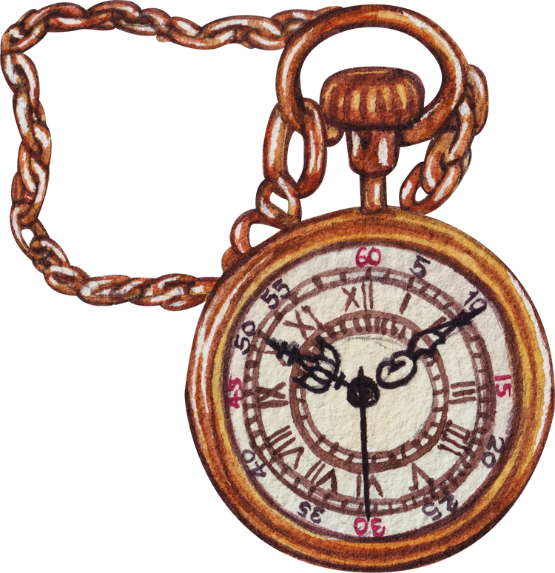




Thank You

